Slide 1
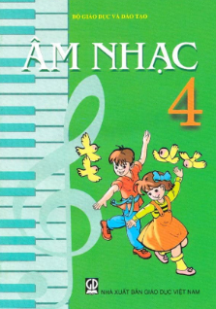
Tiết 15: Học hát dành cho địa phương tự chọn
Học hát bài: Khăn quàng thắp sáng bình minh
Nhạc và lời: Trịnh Công Sơn

Slide 2

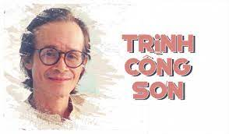

Khám phá: Giới thiệu tác giả, tác phẩm
Trịnh Công Sơn Sinh Ngày: 28-2-1939. Ông là một nam nhạc sĩ người Việt Nam, được coi là một trong những nhạc sĩ lớn nhất của Tân nhạc.
Nghề nghiệp: Nhạc sĩ, Ca sĩ, Nhạc công, Họa sĩ, Nhà thơ
Đã mất tại Thành phố Hồ Chí Minh, Việt Nam
Trịnh Công Sơn được coi là một trong những nhạc sĩ lớn của âm nhạc đại chúng Việt Nam với nhiều tác phẩm rất phổ biến.
Tác phẩm tiêu biểu: Diễm xưa, Biển nhớ, Cát bụi, Hạ trắng...
Và nhiều tác phẩm viết cho thiếu nhi như: Ơi cuộc sống mến thương, Nối vòng tay lớn, Khăn quàng thắp sáng bình minh...

Slide 3
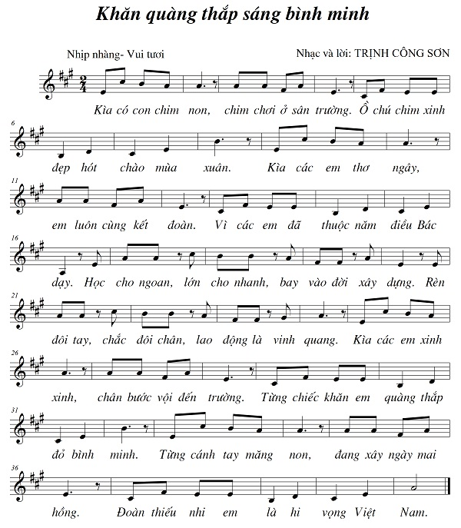

Nghe hát mẫu

Slide 4
Đọc lời ca
Câu 1: Kìa có con chim non, chim chơi ở sân trường.
Ồ chú chim xinh đẹp hót chào mùa xuân.
Câu 2: Kìa các em thơ ngây, em luôn cùng kết đoàn.
Vì các em đã thuộc năm điều Bác dạy.
Câu 3: Học cho ngoan, lớn cho nhanh, bay vào đời xây dựng.
Rèn đôi tay, chắc đôi chân, lao động là vinh quang.
Câu 4: Kìa các em xinh xinh, chân bước vội đến trường.
Từng chiếc khăn em quàng thắm đỏ bình minh
Câu 5: Từng cánh tay măng non, đang xây ngày mai hồng.
Đoàn thiếu nhi em là hi vọng việt nam.

Slide 5
Học hát từng câu
Câu 1: Kìa có con chim non, chim chơi ở sân trường.
Ồ chú chim xinh đẹp hót chào mùa xuân.
Câu 2: Kìa các em thơ ngây, em luôn cùng kết đoàn.
Vì các em đã thuộc năm điều Bác dạy.
Câu 3: Học cho ngoan, lớn cho nhanh, bay vào đời xây dựng.
Rèn đôi tay, chắc đôi chân, lao động là vinh quang.
Câu 4: Kìa các em xinh xinh, chân bước vội đến trường.
Từng chiếc khăn em quàng thắm đỏ bình minh
Câu 5: Từng cánh tay măng non, đang xây ngày mai hồng.
Đoàn thiếu nhi em là hi vọng việt nam.

Slide 6

Hát kết hợp vận động

Slide 7
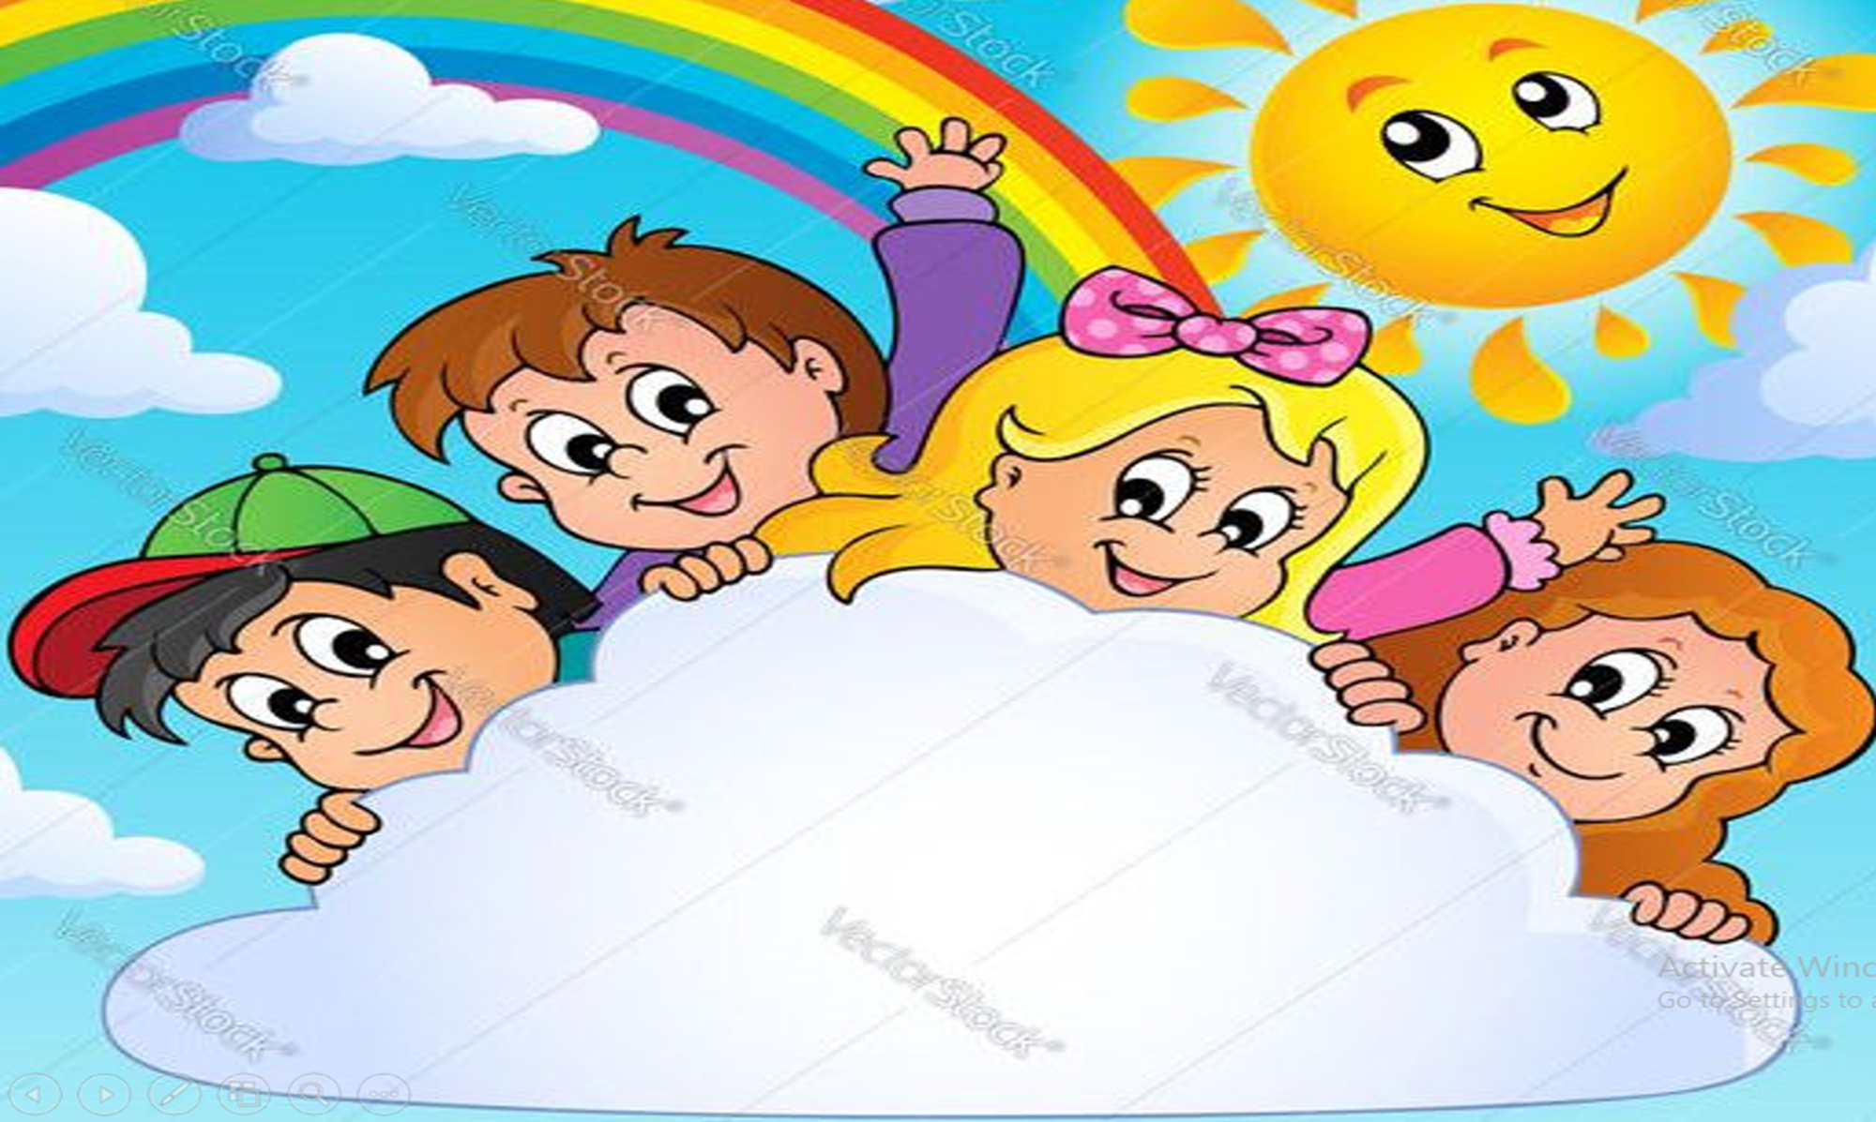
Kết thúc tiết học

